Slide 1



취뽀하자!
코딩 마스터즈 문제 리뷰 (양정우)
Make it possible

Slide 2
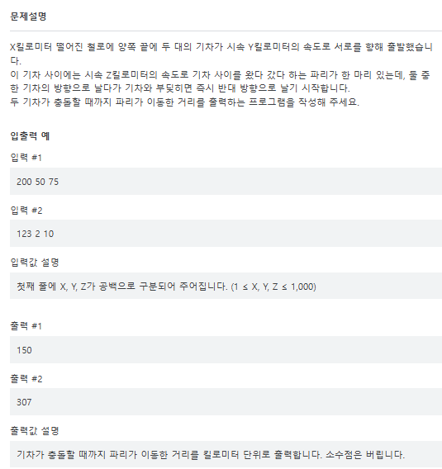
기차와 파리 (초급)
[문제 파악]
X 만큼 떨어진 철로 양쪽에서 두 기차가 Y 속도로 서로를 향해 이동
파리가 시속 Z 킬로미터 속도로 두 기차 사이를 왕복
두 기차가 충돌까지 파리가 이동한 거리는? (시간 * 속도)
[시간복잡도 고려]
X,Y,Z는 최대 1,000 O(n**2) 까지는 문제 없음

Slide 3

나의 생각
[문제 파악]
X 만큼 떨어진 철로 양쪽에서 두 기차가 Y 속도로 서로를 향해 이동
파리가 시속 Z 킬로미터 속도로 두 기차 사이를 왕복
1. 두 기차 충돌까지 걸리는 시간
t = X / 2Y
기차
기차
쾅
Y km/h
Y km /h
X km
Z km/h
(파리의 속도는 변하지 않음)
3. 두 기차가 충돌까지 파리가 이동한 거리는?
2. 파리가 이동한 거리
Result = Z * t # (속력)*(시간)

Slide 4
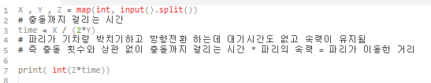

소스 코드

Slide 5
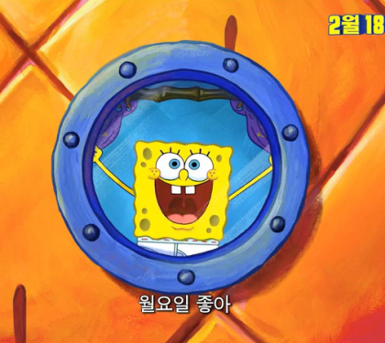

경청해 주셔서 감사합니다. 월요일 파이팅!

